Slide 1
미지의 밤

Slide 2
개요
시스템 개요 : 제작 시스템의 로직과 UI를 나타낸 문서
장소 : 학생회 맵
주요 시스템 : 인벤토리에 보유한 아이템을 사용하여 새로운 아이템 제작
해당 문서 작성 일 : 2022.10.18
작성자 : 진호성

Slide 3
제작 시스템 플로우
다른 카테고리 선택 가능
학생회 실
조합 창 UI 출력
제작 카테고리 선택
카테고리에 해당하는 아이템 리스트
조합할 아이템을 선택 했다면
조합 버튼을 눌렀 다면
카테고리는 Table 문서 참조
장비
호감도
물약
퀘스트
에픽
총 5종류의 카테고리 존재
인벤토리에서 조합에 필요한 재료를 필요 개수 만큼 자동 등록
조합에 필요한 아이템이 존재하지 않거나
필요 개수 미만으로 보유 하고 있을 때
조합에 필요한 아이템이 존재하고
필요 개수 이상으로 보유 하고 있을 때
등록
조합 버튼 비활성화
조합 아이템 획득 UI
조합 버튼을 렀을 때
조합 버튼 활성화
아이템 조합에 필요한 모든 재료가 등록되었을 때
재료 아이템 컬러 표현
재료 아이템 흑백 표현
아이템 현재 보유 개수 출력
재료 아이템에 마우스를 오버 했을 때

Slide 4
조합 아이템
리스트
제작 UX 플로우
조합 아이템
카테고리
장비
선물
물약
퀘스트
업그레
이드
장비
선물
조합 카테고리 선택 시
조합 버튼 클릭 시 나타나는 UI
물약
장비 카테고리로 분류된 아이템
Table – ITEM시트 - Type 0
호감도 카테고리로 분류된 아이템
Table – ITEM시트 - Type 1
물약 카테고리로 분류된 아이템
Table – ITEM시트 - Type 2
퀘스트 카테고리로 분류된 아이템
Table – ITEM시트 - Type 4
에픽 카테고리로 분류된 아이템
Table – ITEM시트 – Type 5
조합
퀘스트
업그레이드
학생회 실
조합 버튼 클릭 시 나타나는 UI
조합 아이템 선택 시
조합 창 UI에 재료 아이템 자동 등록
조합 창
재료 1
재료아이템이 보유한 정보
완성품 아이콘
재료 1
필요 개수
아이템 조합
재료 3
아이콘
모든 재료가 등록 되어 있을 시
이름
재료 4
조합하기
도감
재료 5
명부

Slide 5
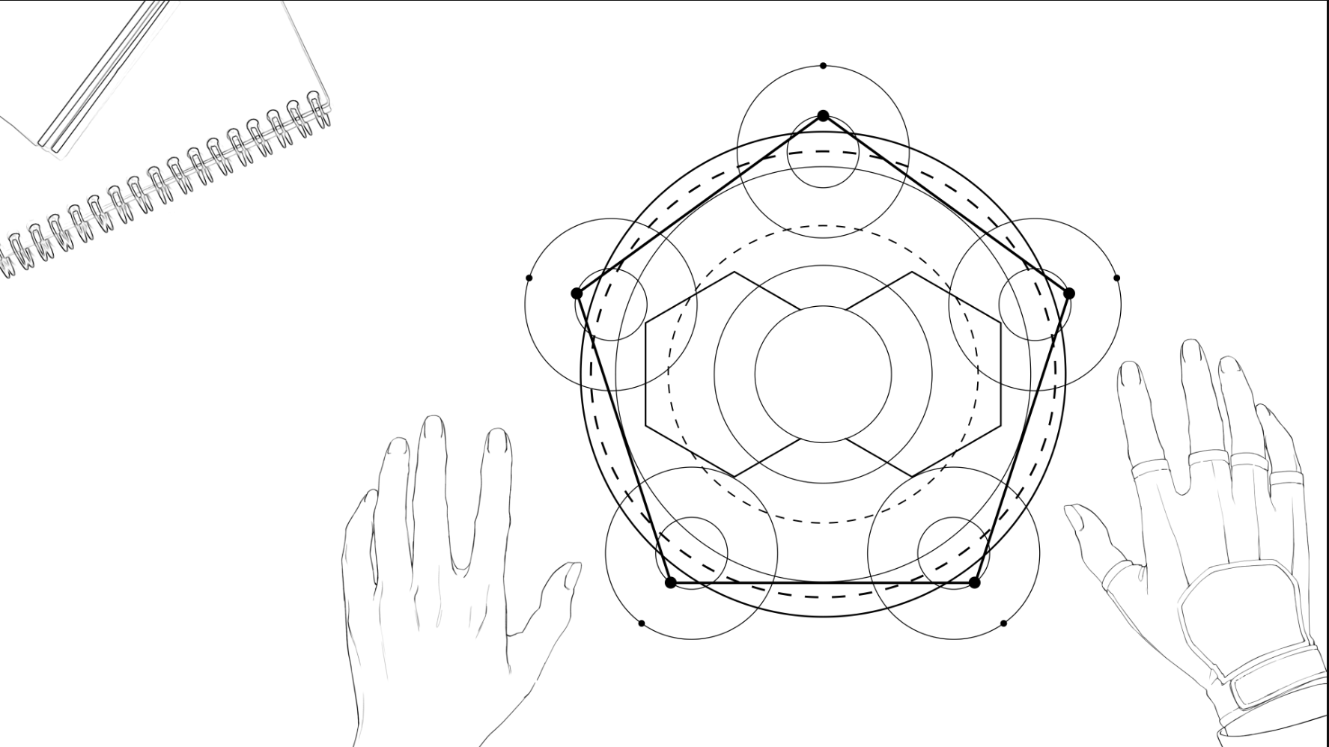
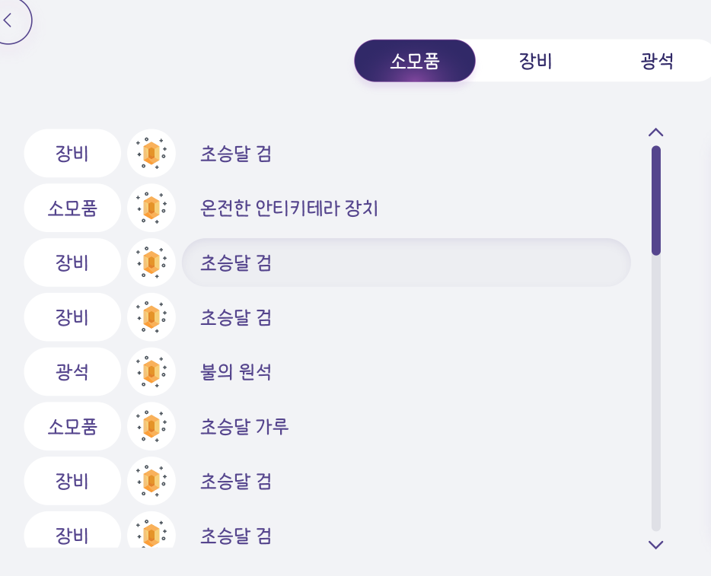

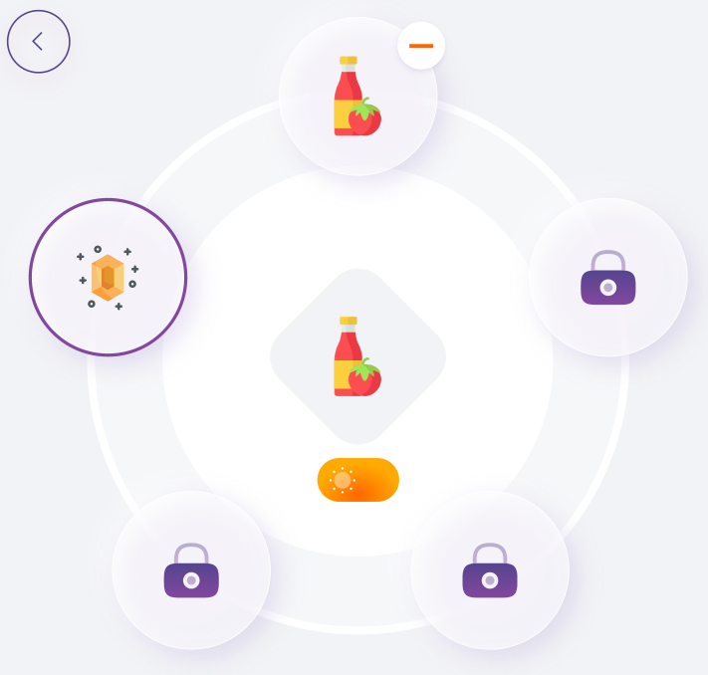
UI 설명
제작 아이템 카테고리
장비
선물
물약
퀘스트
업그레이드
각각의 동그라미가
조합 재료 아이템 슬롯
여기에 해당
조합하기
완성품 이미지
여기에 해당

Slide 6
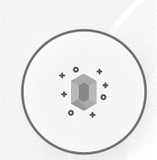

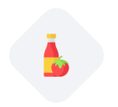
UI 설명
재료 아이템 필요 개수
재료 아이의 아이콘과 이름
x1
눈꽃 펜던트
x5
x3
불의 원석
활동 보고서
리스트에서 제작 하고싶은 아이템을 클릭하면 인벤토리에서 재료 아이템 자동 등록
완성품 아이콘

Slide 7
UI 설명
제작에 필요한 아이템이 존재하지 않거나 개수가 충분 하지 않을 때 흑백 표현
x1
눈꽃 펜던트
x5
x3
불의 원석
활동 보고서
현재 보유 : 1
제작에 필요한 아이템이 존재하고 개수가 충분 할 때 컬러 표현
재료 슬롯에 마우스 오버 시 현재 보유하고 있는 아이템의 개수를 볼 수 있음 아이템 자체를 보유하고 있지 않을 경우 보유수 0으로 표현
만약 제작에 필요한 아이템이 5개 미만이라면 남은 공간은 공란
조합하기

Slide 8
UI 설명
x1
눈꽃 펜던트
x5
x3
불의 원석
활동 보고서
모든 재료 아이템이 슬롯에 넣어졌다면 조합하기 버튼 활성화
조합하기
조합하기
조합하기
재료 등록이 하나라도 안되었다면 비활성화

Slide 9
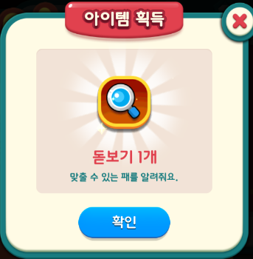
UI 설명
아이템 조합 성공 팝업 UI는 만들어달라고 해야 할 듯
x1
눈꽃 펜던트
x5
x3
불의 원석
활동 보고서

